Slide 1

HTML5
邝光鑫

Slide 2
“Flash was designed for PCs using mice, not for touch screens using fingers. ”
–Steve Jobs

Slide 3
Web网页组成
HTML 超文本标记语言（英语：HyperText Markup Language，简称：HTML）是一种用于创建网页的标准标记语言。
CSS 层叠样式表（英语：Cascading Style Sheets，简写CSS），用来控制网页的样式和布局。
JavaScript，是一种高级的，解释执行的编程语言。JavaScript是一门基于原型、函数先行的语言，它支持面向对象编程。

Slide 4
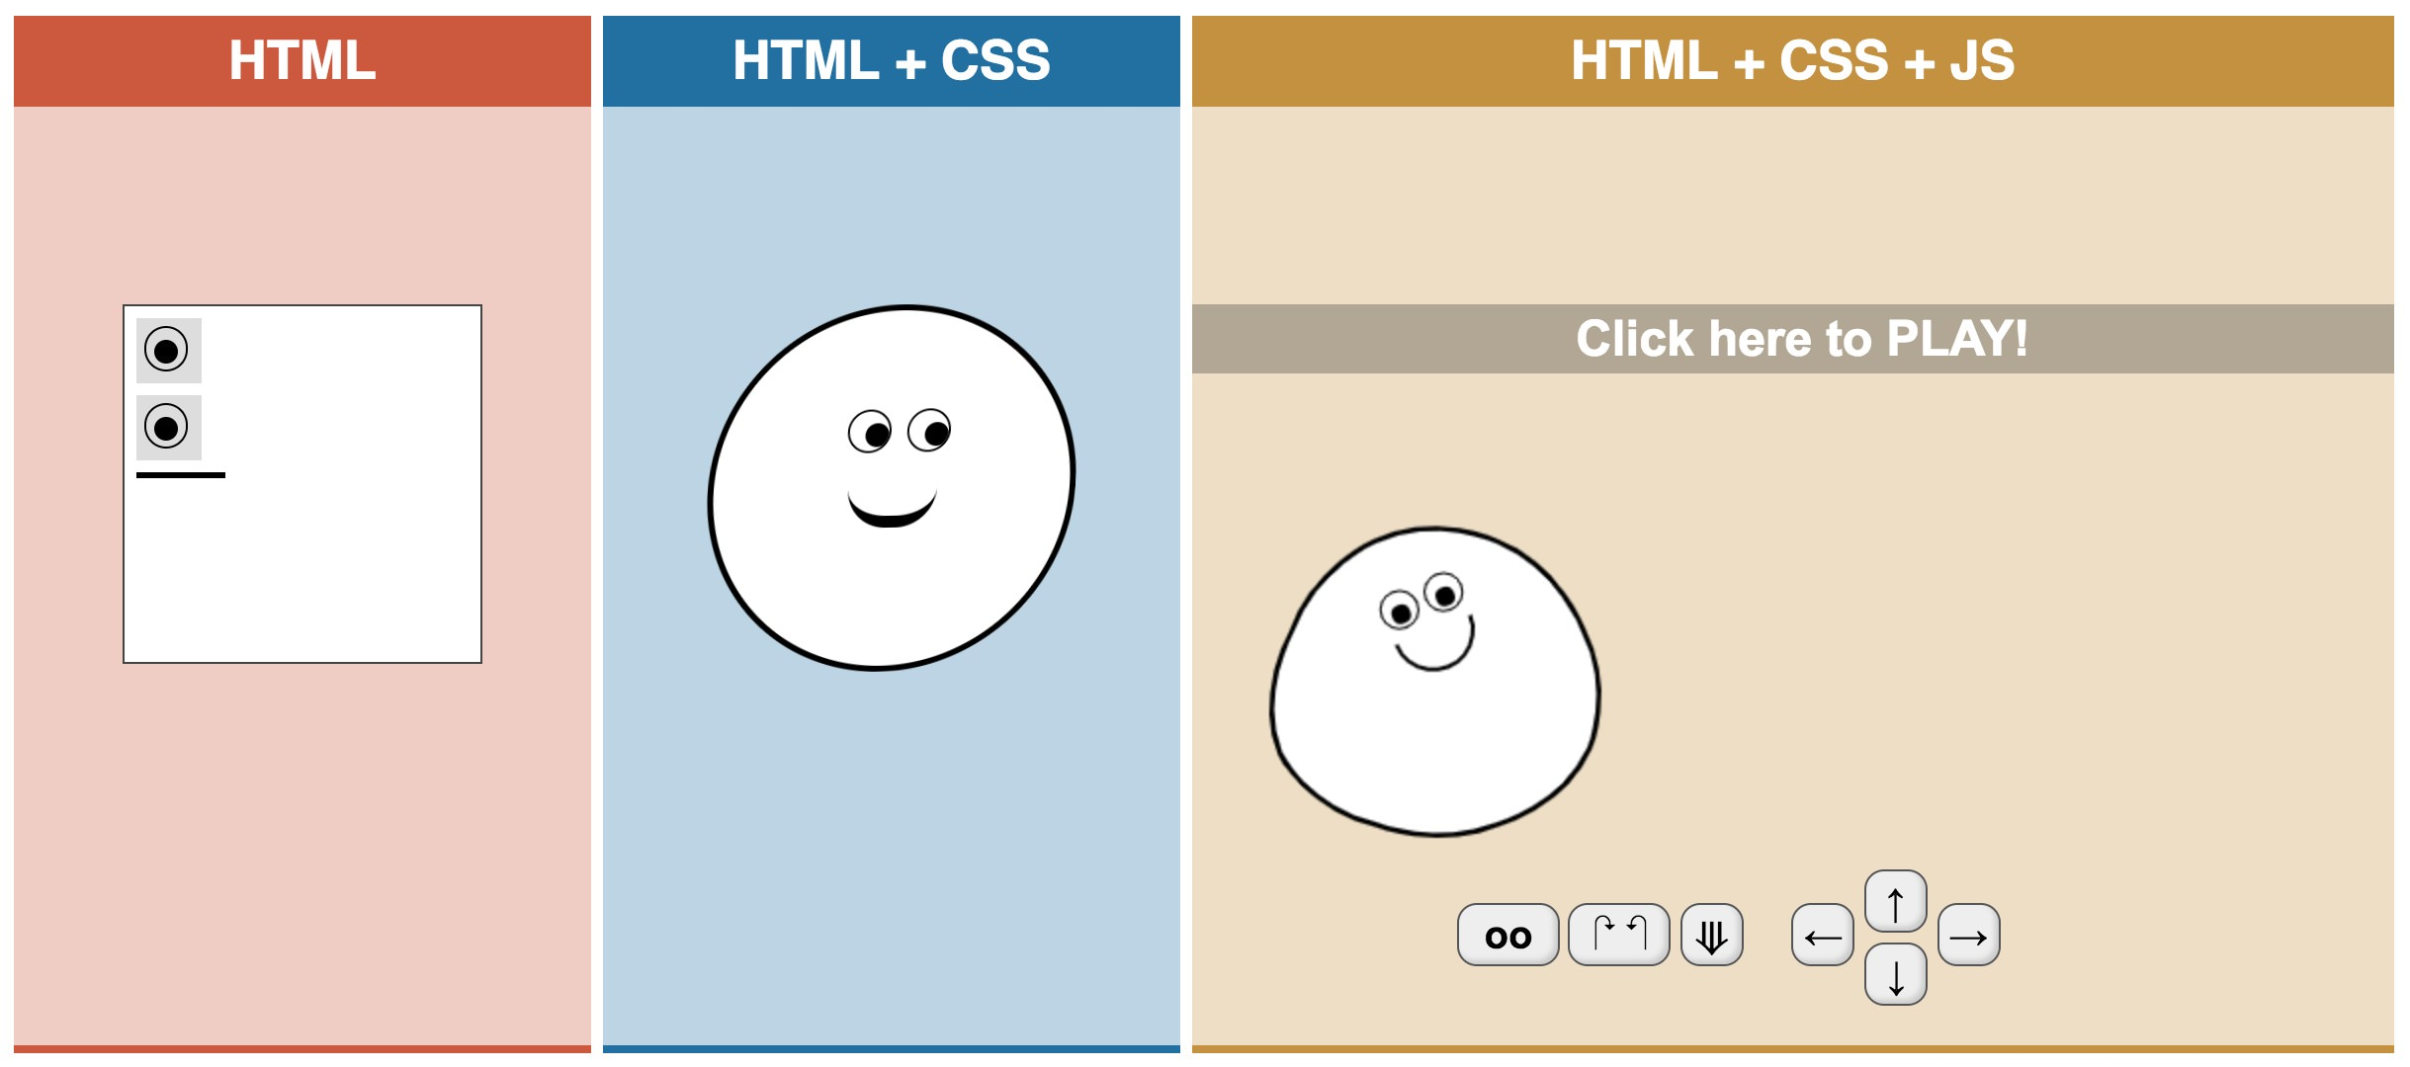
Web网页组成

Slide 5
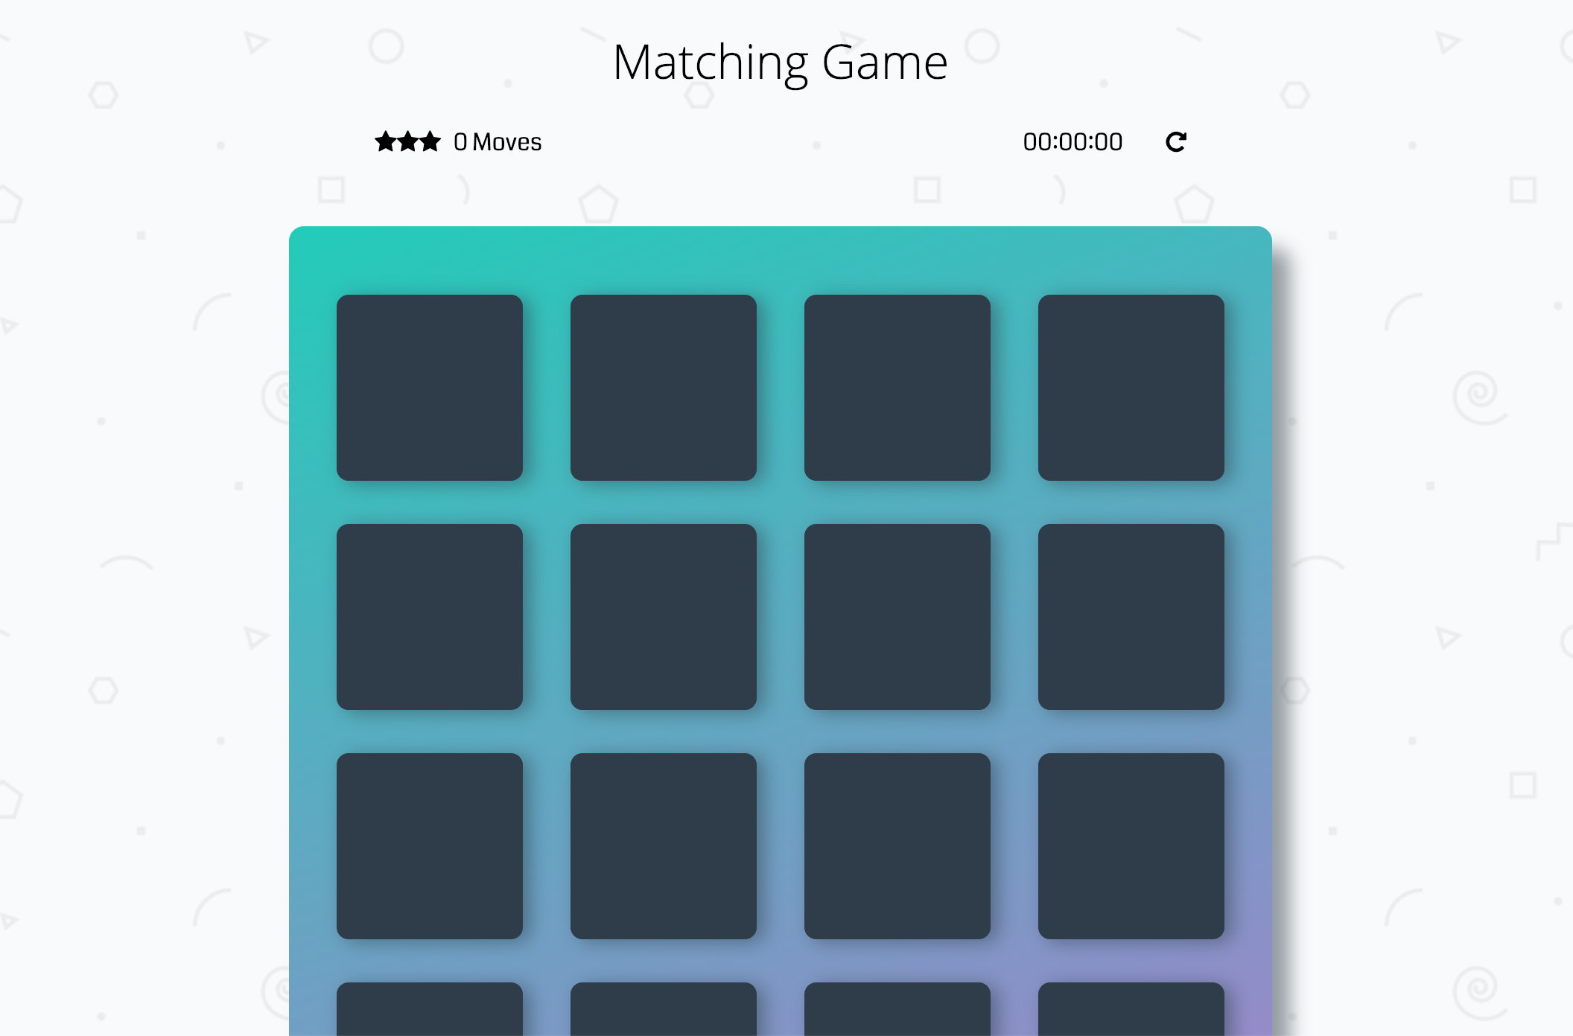

Slide 6
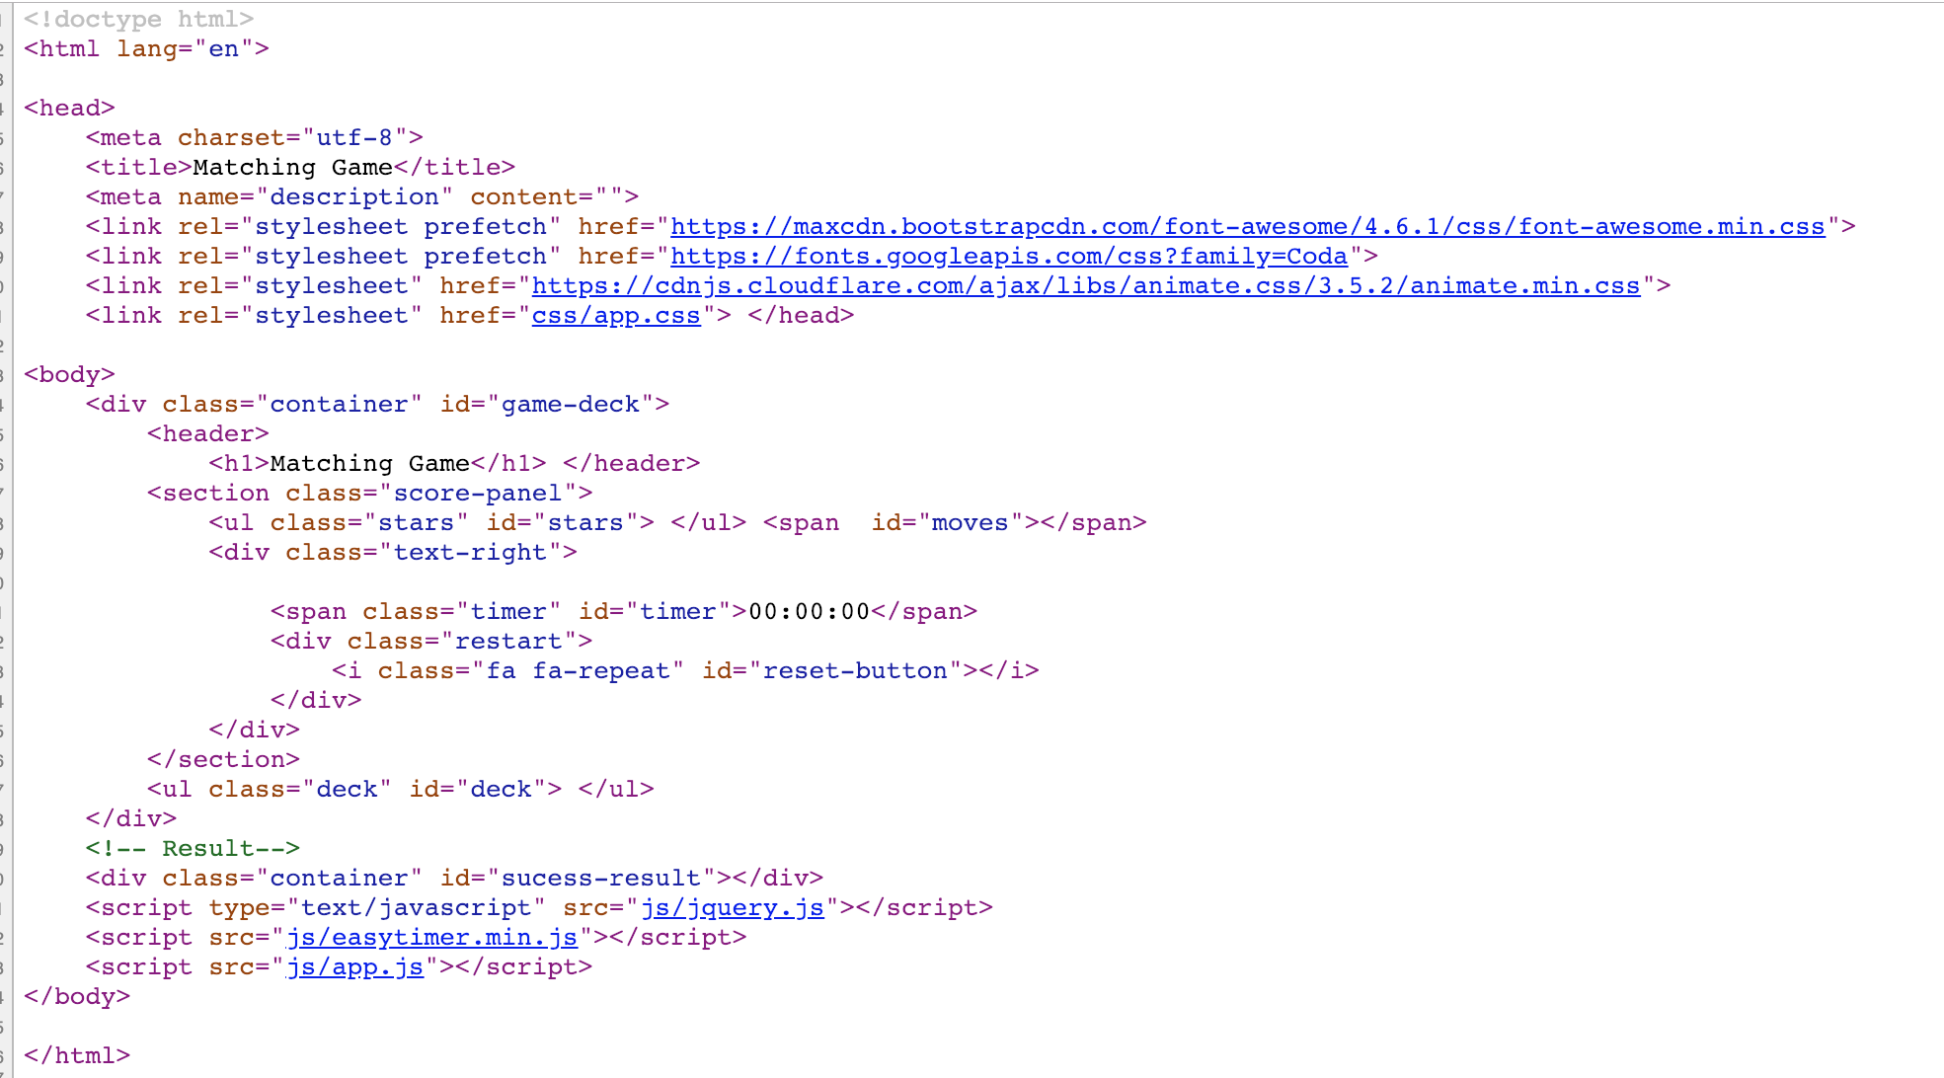
HTML5

Slide 7
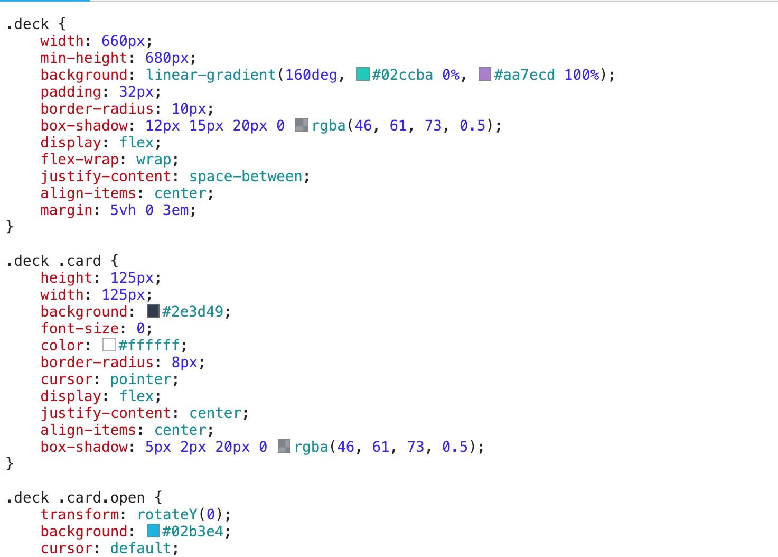
CSS3

Slide 8
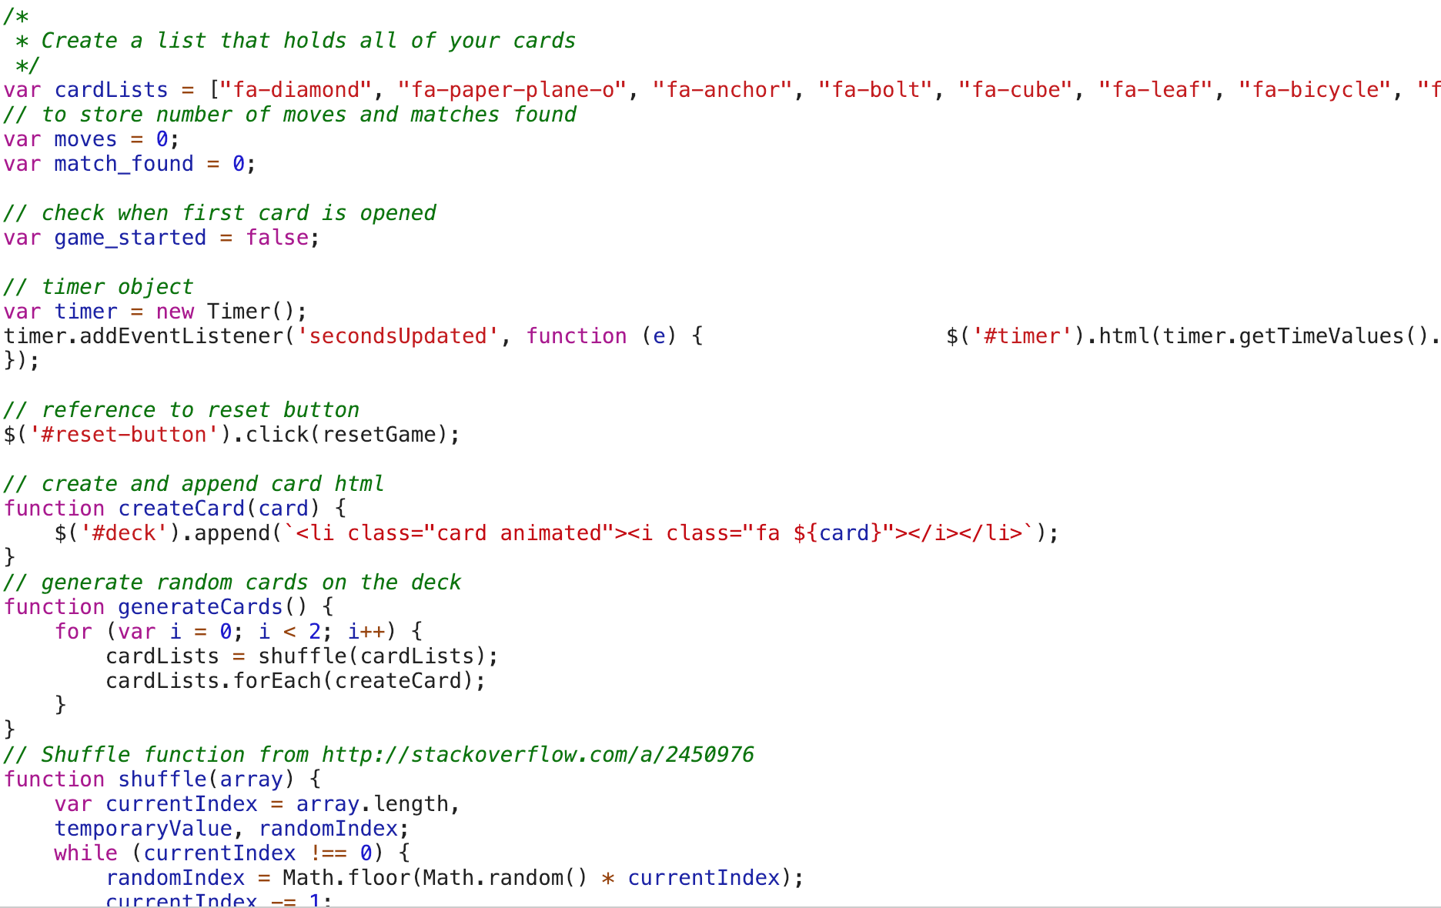
JavaScript

Slide 9
THANKS

